Slide 1

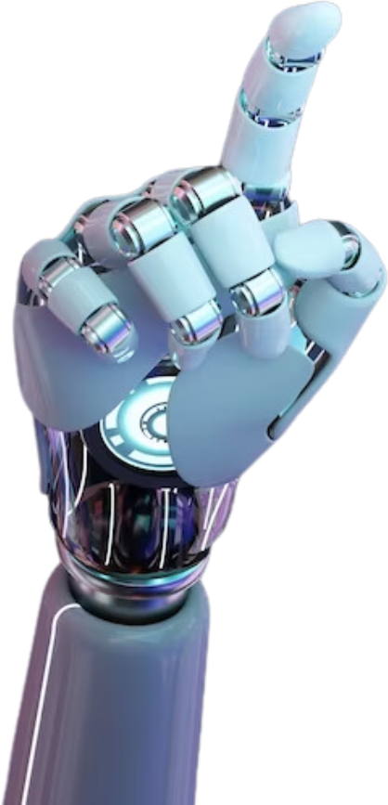

HOME
ABOUT
CONTENT
OTHERS
AI 應用規劃師
培訓班
台灣微軟 指導
主辦單位：台灣人工智慧發展學會、輔仁大學商學研究所、科技島
協辦單位：中華資料採礦協會、1111人力銀行

Slide 2
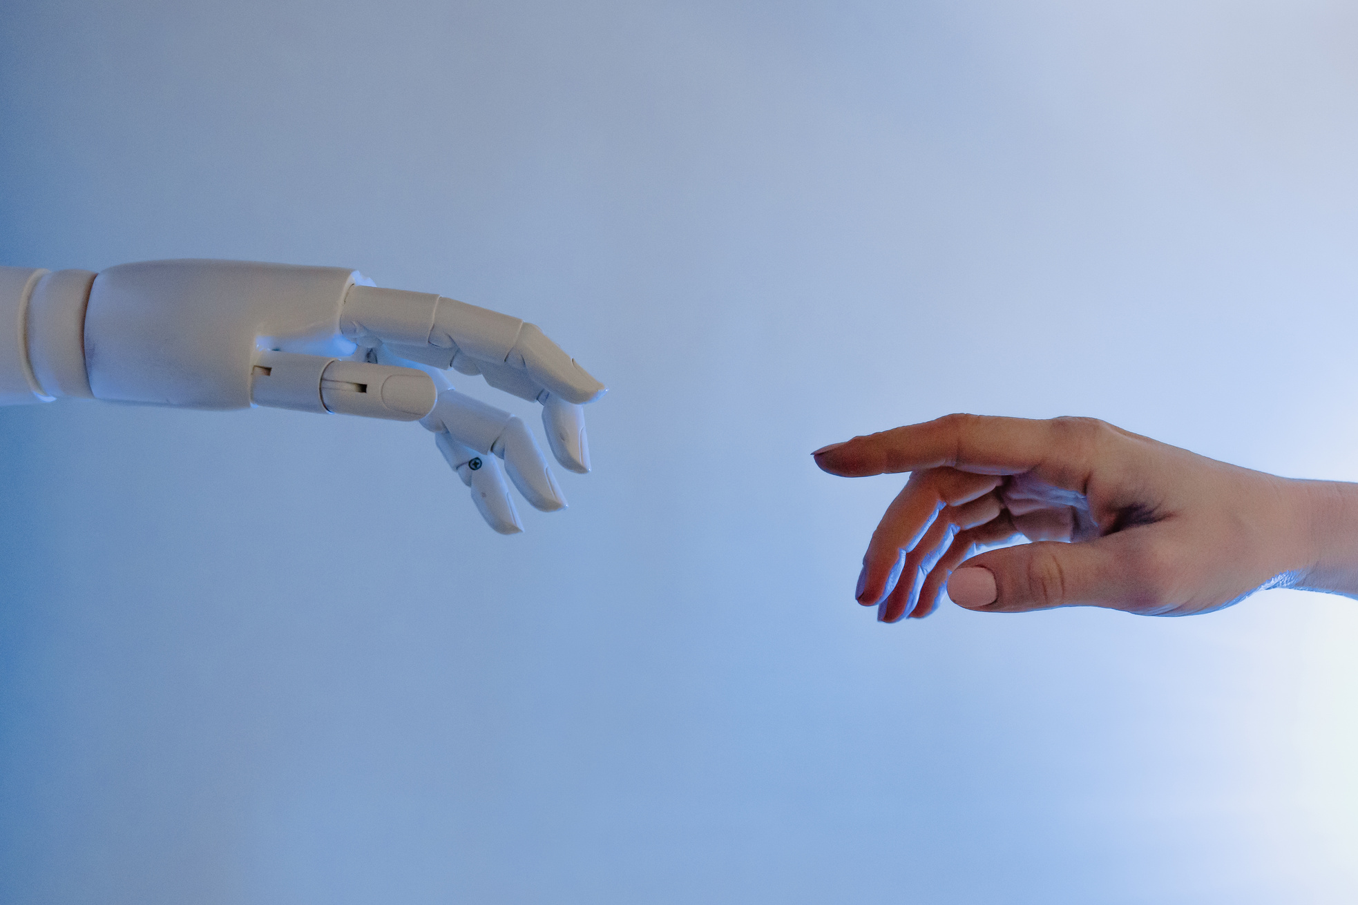
HOME
ABOUT
CONTENT
OTHERS
課程介紹
在全球AI人才競逐越演越烈的趨勢之下，各國紛紛祭出優惠政策，吸引頂尖AI人才。
經濟部也祭出培育百工百業20萬AI人才、海外攬才、智慧創新大賞及研擬租稅優惠等四支箭。
台灣人工智慧發展學會、輔仁大學商學研究所結合《科技島》網站、中華資料採礦協會及1111人力銀行共同合作
推出「AI 應用規劃師培訓班」
參加此課程可考取
1. AI應用規劃師培訓一般證照 (由主辦及協辦單位共同核發)
2. 政府頒發國家AI應用規劃師證照(通過IPAS考試)

Slide 3

HOME
ABOUT
CONTENT
OTHERS
授課方式：線上/實體
實體上課地點：輔仁大學國璽樓如附圖
實體授課時間：4/18(六)整天(由AI名師教授)
線上授課方式：Trams同步課程連結
非同步線上授課方式：台灣人工智慧發展學會〈觀看影片〉

Slide 4
HOME
ABOUT
CONTENT
OTHERS
培訓報名及證書取得方式
【模擬試題考試時間】：115年4月25日(六)、5月2日(六)二日
【模擬測驗規則說明】：當日12:00~18:00分結束，期間內可重考直至過關，
取得結訓證照最低分數限制為70分，無事後補考之機會。
【培訓班費用】：1000元(費用已含實體授課、模擬試題、餐點費用)
【費用繳納方式】：請依報名網站截止日前完成線上繳費
【收據領取方式】：線上電子發票/實體紙本發票

Slide 5
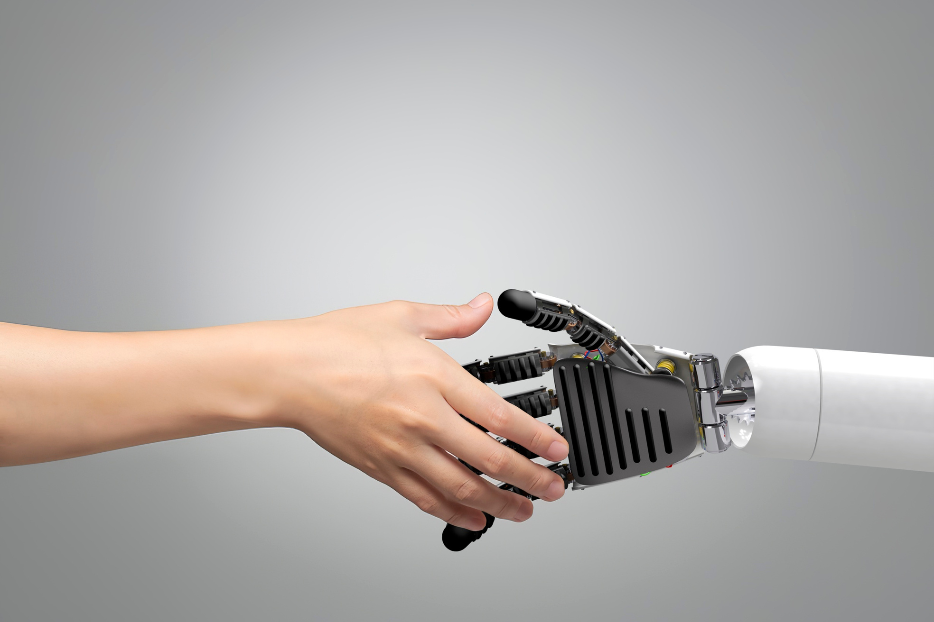
HOME
ABOUT
CONTENT
OTHERS
課程聯絡人
【課程相關疑問聯絡資訊】：
輔仁大學商學研究所張小姐 (上班時間：早上09:00-12:00，下午13:30-16:30)
Email : bi.datamining@gmail.com、電話：(02)2905-2624
【繳費/發票/證書寄送相關疑問聯絡資訊】：
科技島 劉小姐(上班時間：早上09:00-12:00，下午14:00-18:00)
電話：(02) 8787-1111#8904

Slide 6
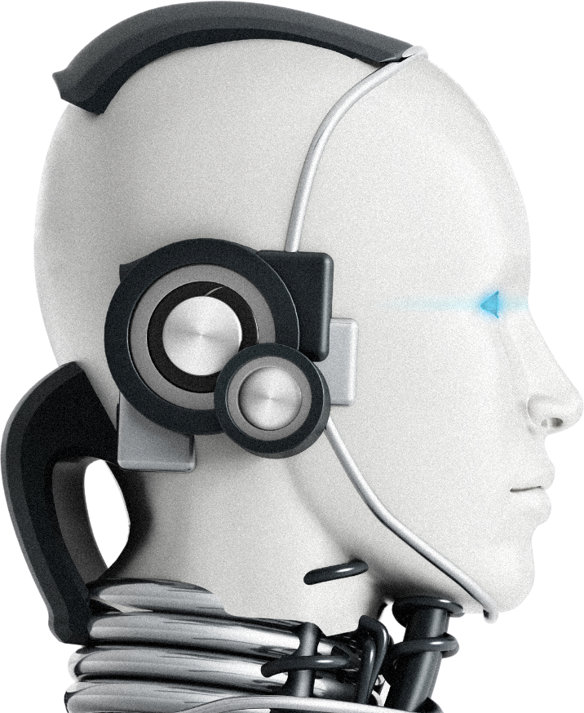






HOME
ABOUT
CONTENT
OTHERS
課程主辦單位：
課程協辦單位：

Slide 7






HOME
ABOUT
CONTENT
OTHERS
附錄一：課程與考試內容分類
AI-1 人工智慧基礎概論
(1)人工智慧概念
(2)資料處理與分析概念
AI 的
定義與分類
AI 近年
發展概況
資料基本
概念與來源
資料採集
與存儲處理
(3)機器學習基礎
(4)續測 AI 與生成式 AI 概念
機器學習
基本原理
監督學習
與
非監督學習
生成式 AI
與傳統 AI
基本原理
生成式 AI
應用概況

Slide 8








HOME
ABOUT
CONTENT
OTHERS
附錄一：課程與考試內容分類
生成式 AI 應用與規劃
(1)NO CODE / LOW CODE 概念
(2)生成式 AI 應用原理
(3)生成式 AI 導入與應用規劃
NO CODE / LOW CODE
特色與應用
生成式 AI 主要原理
生成式 AI 導入導論
NO CODE / LOW CODE
發展與限制
生成式 AI 工具技術概況
生成式 AI 產業應用
生成式 AI 評估
生成式 AI 風險管理

Slide 9

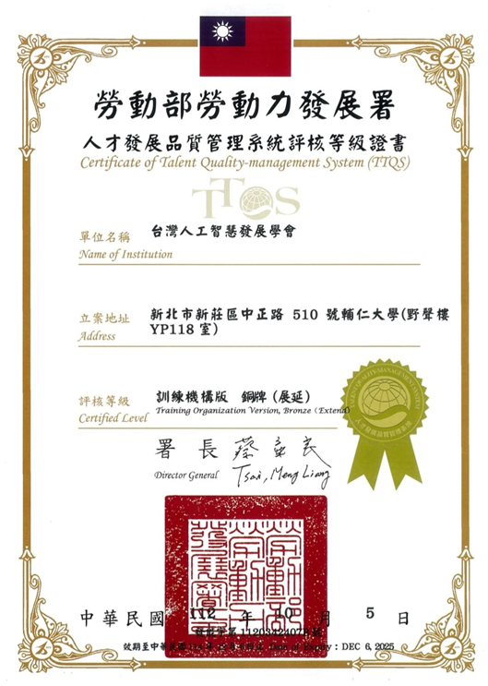
HOME
ABOUT
CONTENT
OTHERS
附錄二：AI應用規劃師培訓證書示意圖
培訓證書示意圖
協辦單位(台灣人工智慧發展學會)具TTQS認證

Slide 10
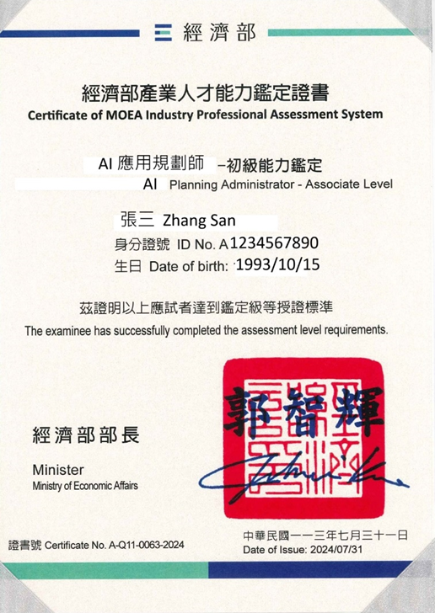
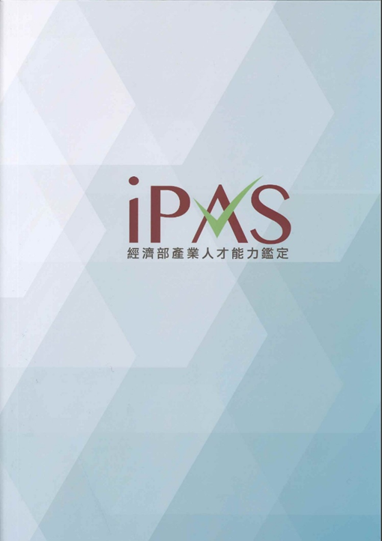
HOME
ABOUT
CONTENT
OTHERS
附錄三：i PAS AI應用規劃師 初級證照示意圖

Slide 11
HOME
ABOUT
CONTENT
OTHERS
附錄四：相關AI初級應用課程影片參考
編號 | 領域描述 | 課程名稱 | 授課老師 | Title | 網址
1 | AI發展趨勢 | ChatGPT生成式AI的影響與機會 | 張森嘉 | 工研院 資通所 總監 | https://www.youtube.com/watch?v=qHeJ8XJKFL8
2 |  | 你的工作會被取代？了解ChatGPT技術背景及應用發展 | 陳縕儂 | 台大資工系 教授 | https://www.youtube.com/watch?v=sFnFAyXq3Lk
3 |  | ChatGPT私有化之挑戰及算力規模評估 | 蕭量超 | 雲數智能創辦人暨執行長 | https://www.youtube.com/watch?v=2YQqFoRHh-c
4 |  | AI客製服務走入家庭 成未來趨勢 | 劉峻誠 | 耐能智慧股份有限公司 創辦人暨執行長 | https://www.youtube.com/watch?v=iMWYiIcwIjY
5 |  | 正確認識你的新助理 ChatGPT 李宏毅手把手帶你上手 | 李宏毅 | 台大電機系副教授 | https://www.technice.com.tw/chatgpt/54565/
6 | 數據處理 | 從ChatGPT入門Excel VBA學習程式語言 | 文琇老師 | 微軟MVP | https://www.youtube.com/watch?v=PusJ8TbL6XY
7 |  | ChatGPT輔助Excel數據清理與統計 | 王穎聰 | Google華人講師 | https://www.youtube.com/watch?v=ctq5RpU5758
8 |  | ChatGPT × GAS：釋放你的 Google 生產力 | 吳承穎 | 查特普拉斯 共同創辦人 | https://www.youtube.com/watch?v=oCjlBY4bM1I
9 | 程式開發 | 用Open AI API的魔法鑰匙，打開ChatGPT的開發大門 | 黃信溢 | 著名講師 資深電腦圖書作者 | https://www.youtube.com/watch?v=pe3BkNW1RPc

Slide 12
HOME
ABOUT
CONTENT
OTHERS
附錄四：相關AI初級應用課程影片參考
編號 | 領域描述 | 課程名稱 | 授課老師 | Title | 網址
10 | 程式開發 | No Code 開發AI智能協作助理：微軟 Copilot Studio 與生成式AI 的創新整合應用 | 吳奇珅 | MCT微軟認證講師 | https://www.youtube.com/watch?v=hbUqXn9arGI
11 |  | 提問的藝術：用AI程式輔助工具加速開發效率 | 蔡易霖 | Cupoy AI學習社群 資料科學專家 | https://www.youtube.com/watch?v=DviHFPe0Jls
12 | 教育與教養 | AI創生入課 家長與老師如何面臨AI局勢 | 唐宇新 | 國小教師 | https://www.youtube.com/watch?v=9pLeRuiEktc
13 |  | 親子面臨AI時代，心理學家洞察父母思維 | 洪兆祥 | 漫話科技 課程總監 | https://www.youtube.com/watch?v=lzv-L-VV0Dk
14 |  | 生成式AI和你一起精進中文作為L1&L2教學 | 吳奇 | 數位敘事力期刊 主編 | https://www.youtube.com/watch?v=LEbO6Xzt0uA
15 |  | 如何透過 ChatGPT 客製化英文自學筆記？ | Alex | 英文教學內容創作者 | https://www.youtube.com/watch?v=KCZIJlslw64
16 |  | AI創生入課 家長與老師如何面臨AI局勢 | 唐宇新 | 國小教師 | https://www.youtube.com/watch?v=9pLeRuiEktc
17 | 個人成長 | 知識爆炸時代的知識壓縮術 | 尹相志 | 亞洲資採技術長 | https://www.youtube.com/watch?v=U2WOhufvuJM
18 |  | ChatGPT × 角色扮演：用AI任務進行生涯探索 | 李承翰 | 查特普拉斯 共同創辦人 | https://www.youtube.com/watch?v=QrzyXK1BMjA

Slide 13
HOME
ABOUT
CONTENT
OTHERS
附錄四：相關AI初級應用課程影片參考
編號 | 領域描述 | 課程名稱 | 授課老師 | Title | 網址
19 | 自我成長 | AIGC活出自己 玩出個人品牌 | 機車老酥 | 知名AI講師 | https://www.youtube.com/watch?v=EfK9m7DRIWI
20 |  | 知識型自媒體的AI圖文創作術 | 莊哲銘 | 學習玩家教育創作室 經營者 | https://www.youtube.com/watch?v=AWOfXhXmYbY
21 |  | AI高效率學習術 | 阿杰學長 | 牧人學園 創辦人 | https://www.youtube.com/watch?v=pq6TptlqWGA
22 |  | 成為AI時代的詩人：CHATGPT讓你成為優秀演說家 | Tiffany | 知名主持人 | https://www.youtube.com/watch?v=3MKEkDy9n5w
23 |  | 正確認識你的新助理 – ChatGPT | 李宏毅 | 台大電機系副教授 | https://www.technice.com.tw/review/190/
24 | 圖文影音 | AI生成影片魔法！製作影片超簡單 | 高培 | 知識型IG創作者 | https://www.youtube.com/watch?v=ot0mUJl80mM
25 |  | Midjourney AI 2023新功夫 大殺四方 | 鳥巢 | 鳥巢AI藝術學園園長 | https://www.youtube.com/watch?v=C3LIXgSSib4
26 |  | 創意導演的AIGC工作流心法 | 林思翰 | 創意導演 | https://www.youtube.com/watch?v=ZhwAxY_Cv4c
27 |  | AI創意實戰：繪畫及圖片生成實戰 | 飛鼠桑 | 阿斯迪康科技創辦人 | https://www.youtube.com/watch?v=8dHC-eEt2nk

Slide 14
HOME
ABOUT
CONTENT
OTHERS
附錄四：相關AI初級應用課程影片參考
編號 | 領域描述 | 課程名稱 | 授課老師 | Title | 網址
28 | 圖文影音 | 從無到有利用生成式AI來創作歌曲與MV！ | VT | YT頻道Introversify創辦人 | https://www.youtube.com/watch?v=t8rHI0Am-nY
29 |  | AI工具與音樂生成 | 紀柏豪 | 融聲創意工作室 負責人 | https://www.youtube.com/watch?v=hfAF9F53pxY
30 |  | Stable Diffusion 輔助交通工具/產品設計應用 | 曾繁斌 | G-Wise Design負責人 | https://www.youtube.com/watch?v=pJCD6rm49ps
31 | 辦公室生產力 | 一人公司必備：創意企劃 AI工作流 | 許秉軒 | 知名AI講師 | https://www.youtube.com/watch?v=Wgm53Yae9-I
32 |  | AI大補帖 更多生成式AI應用範例 | 顧家祈 | hiHedge CEO | https://www.youtube.com/watch?v=VjPzLgXjstI
33 |  | 開創職場黃金十年：ChatGPT從3 5到4o實戰 | 張成龍 | 上市公司 AI及數據應用主管 | https://www.youtube.com/watch?v=kVYQm6M-xy0
34 |  | Co-Intelligence—與 GenAI共舞共教共學共事 … 共everything | 張俊盛 | 清大資工 教授長 | https://www.youtube.com/watch?v=ejypOOrLVbo
35 |  | AI企業大師：從策略到執行的全面升級 | 蔡曜隆 | 聖甲蟲科技 CEO | https://www.youtube.com/watch?v=kIDF3dxQoIk
36 |  | 訓練 ChatGPT 成為真正為我所用的 AI 助理 | Esor | 電腦玩物站長 | https://www.youtube.com/watch?v=1te9qiqxZqc

Slide 15
HOME
ABOUT
CONTENT
OTHERS
附錄四：相關AI初級應用課程影片參考
編號 | 領域描述 | 課程名稱 | 授課老師 | Title | 網址
37 | 辦公室生產力 | ChatGPT客製利器 – Azure提示流 Prompt Flow | Ryan | 行動開發學院創辦人 | https://www.youtube.com/watch?v=7pWqZ0WJZMs
38 |  | 用ChatGPT生成PRD的技巧 | 林鼎淵 | Nexusguard Software Specialist | https://www.youtube.com/watch?v=-Q7um3cTIjw
39 |  | 化創意為藝術 - Gamma的AI簡報魔法 | 吳承穎 | 查特普拉斯 共同創辦人 | https://www.youtube.com/watch?v=OkbevEnPB7s
40 |  | 簡報設計師的AIGC工作流 | Allan | 簡報設計學院 主理人 | https://www.youtube.com/watch?v=ns73cSaa3oo
41 | 社群與行銷 | 利用AI讓社群發文更有邏輯性－源源不絕的數據影響力 | 于淓 | 于淓數位微課 永續長 | https://www.youtube.com/watch?v=1lGado9I4RM
42 |  | 如何成為AI訓練師 | 刀神Dalson | 蒲公英創意商業研究所 執行長 | https://www.youtube.com/watch?v=MQ_vEM0vh8M
43 |  | 將打造爆款商品的行銷原則 融入ChatGPT溝通咒語 | 牧羊妮 | 品牌數位成長顧問 | https://www.youtube.com/watch?v=fVBkCo6bZa0
44 |  | 運用ChatGPT優化網站SEO及提升廣告轉化率 | 林宏一 | 虎之呼吸科技有限公司 創辦人 | https://www.youtube.com/watch?v=NM0HNpB_zB8
45 |  | AI影音工作流：創建你的行銷副總 | 許秉軒 | 知名AI講師 | https://www.youtube.com/watch?v=PhV8rskBfA8

Slide 16
HOME
ABOUT
CONTENT
OTHERS
附錄四：相關AI初級應用課程影片參考
編號 | 領域描述 | 課程名稱 | 授課老師 | Title | 網址
46 | AI多元應用 | AI助攻環境永續-水處理與節能減碳 | 謝文彬 | 臥龍智慧環境有限公司 創辦人暨執行長 | https://www.youtube.com/watch?v=f62i7PUn8rc
47 |  | 從Yolov4到Yolov7的發展過程 | 廖弘源 | 中研院資訊科學研究所 特聘研究員兼所長 | https://www.youtube.com/watch?v=hTEUwjyuvDo
48 |  | 如何利用生成式AI 加速藥物設計 | 王昭能 | 亞洲大學 產學營運處 產學長 | https://www.youtube.com/watch?v=8FLirAU6nBQ
49 |  | 運用AIGC大幅提升財務會計工作效率 | 許旭安 | 未來巢科技 營運長 | https://www.youtube.com/watch?v=Dl8rh-QGpmU
50 | 法律與智財 | ChatGPT的智慧財產權相關議題解析 | 章忠信 | 東吳大學法律系 助理教授 | https://www.youtube.com/watch?v=GWsSnQOlktQ
51 |  | AIGC在走 法律要有－生成式AI如何不踩雷 | 張凱鑫 | 東海大學法律學院 助理教授 | https://www.youtube.com/watch?v=TmMqqOaBsCg
52 |  | 人機協作時代 AI 法律第一課 | 侯宜秀 | 臺灣人工智慧學校秘書長 | https://www.youtube.com/watch?v=g4BMyjGhAfc

